Slide 1
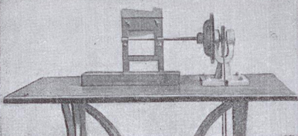
Станок- веретено

Slide 2
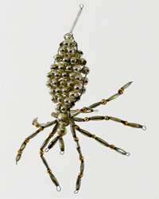
Украшение из бусин и стекляруса «Паук»

Slide 3
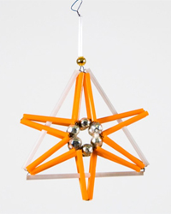
Украшение из бусин и стекляруса «Геометрическая фигура»

Slide 4
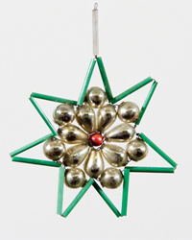
Украшение из бусин и стекляруса «Звезда»

Slide 5
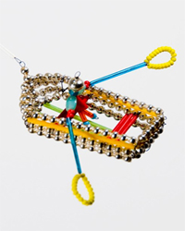
Украшение из бусин и стекляруса «Лодка»

Slide 6
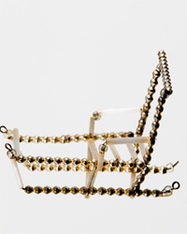
Украшение из бусин и стекляруса «Детские санки»

Slide 7
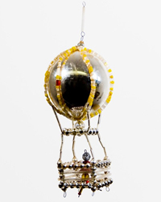
Украшение из бусин и стекляруса
«Воздушный шар»

Slide 8
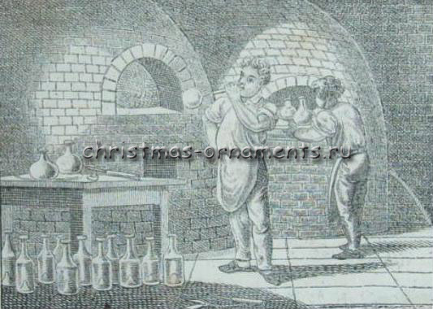
1597год.Первый стекольный завод в немецком г.Лауше

Slide 9
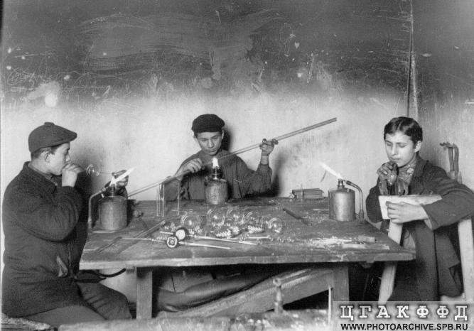
Производство стеклянных игрушек

Slide 10
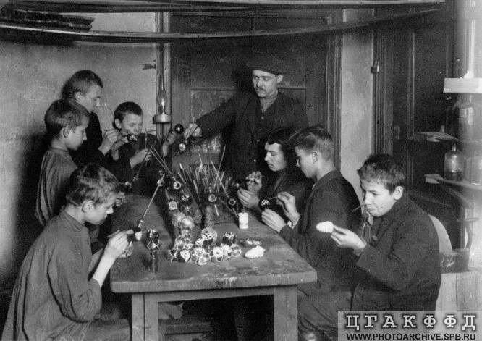
Роспись стеклянный игрушек

Slide 11
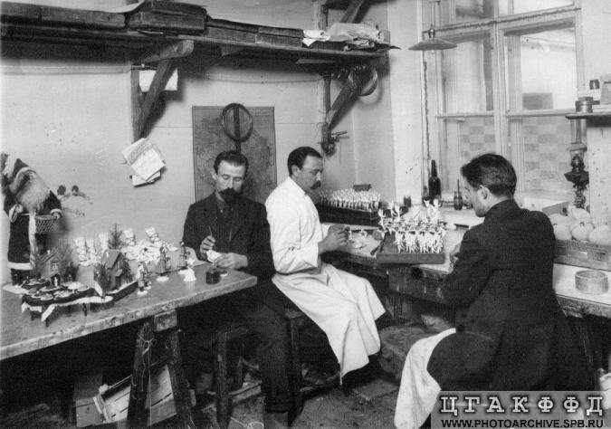
Роспись стеклянных игрушек

Slide 12
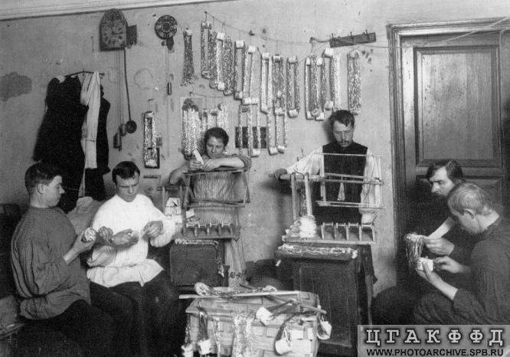

Slide 13
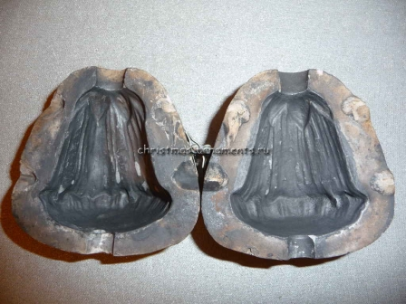
Форма для изготовления стеклянной игрушки «Колокол»

Slide 14
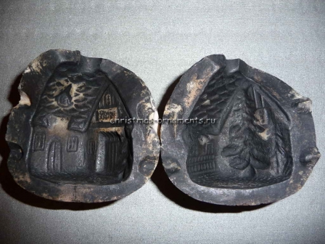
Форма для изготовления стеклянной игрушки« Дом»

Slide 15
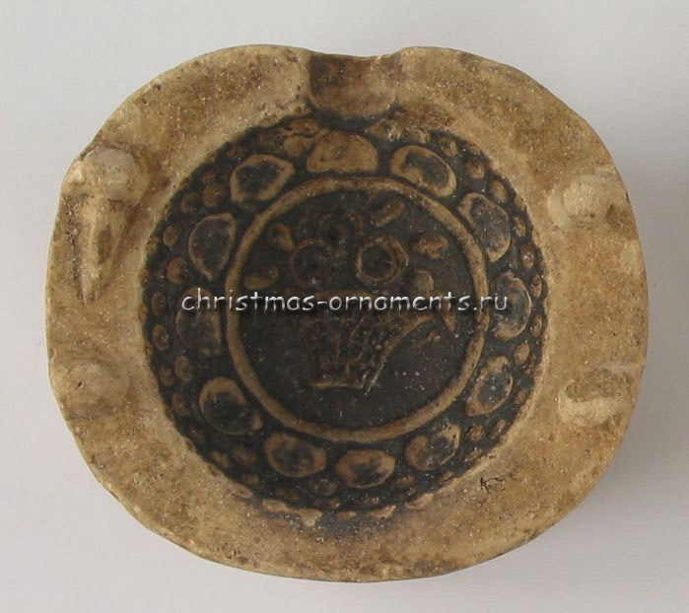
Форма для изготовления стеклянной игрушки «Шар»

Slide 16
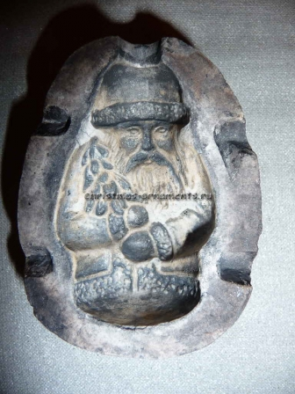
Форма для изготовления стеклянной игрушки «Дед Мороз»

Slide 17
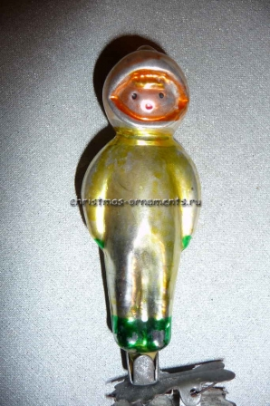
Стеклянная игрушка «Космонавт»

Slide 18
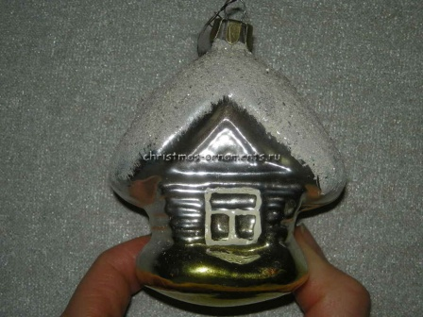
Стеклянная игрушка «Дом»

Slide 19
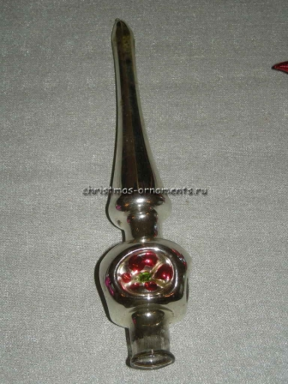
Стеклянная игрушка «Верхушка»

Slide 20
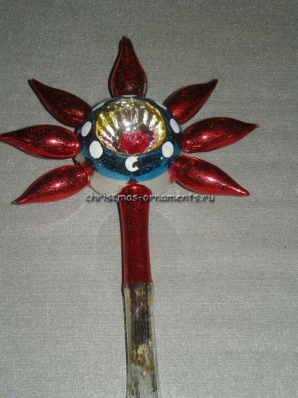
Стеклянная игрушка «Верхушка»

Slide 21

Стеклянная игрушка «Ягода»

Slide 22
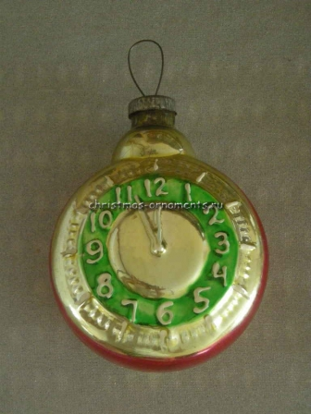
Стеклянная игрушка «Часы»

Slide 23
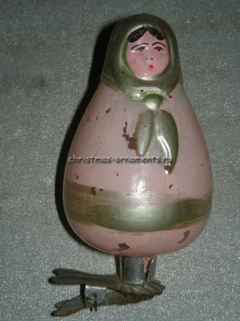
Стеклянная игрушка «Матрешка»

Slide 24
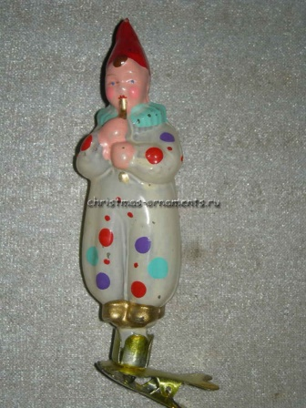
Стеклянная игрушка «Клоун»

Slide 25
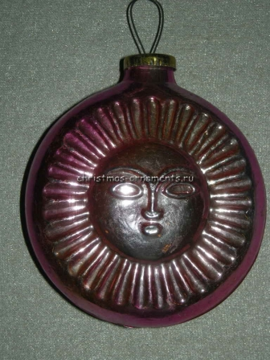
Стеклянная игрушка «Солнце»

Slide 26
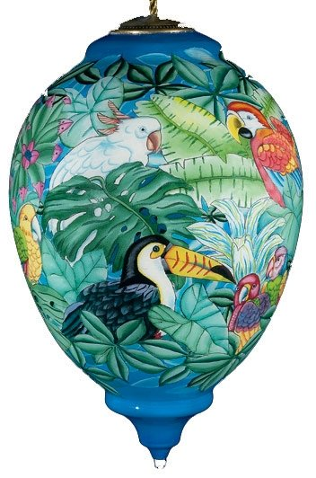
Расписные стеклянные игрушки

Slide 27
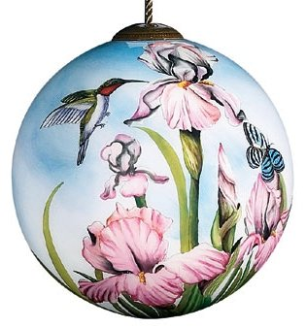

Slide 28
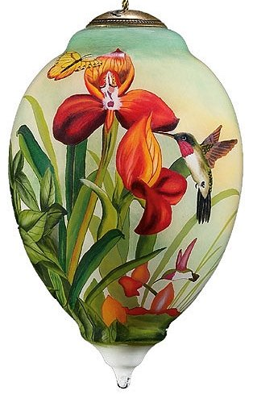

Slide 29
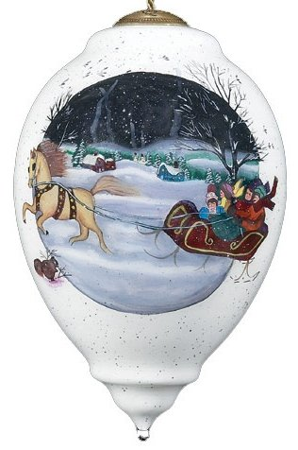

Slide 30
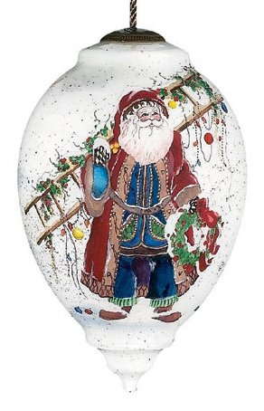

Slide 31
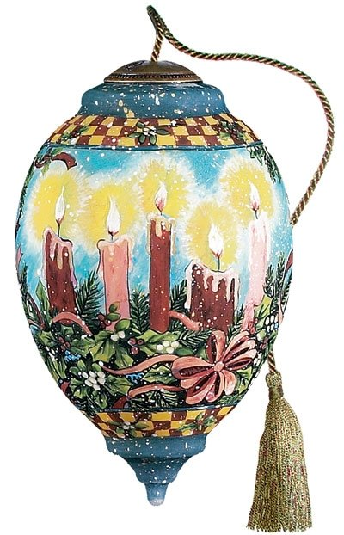

Slide 32
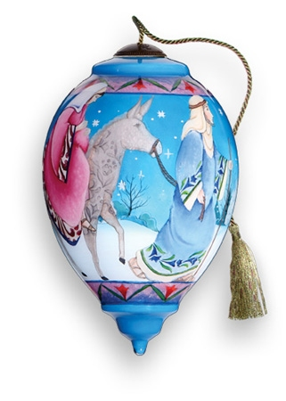

Slide 33
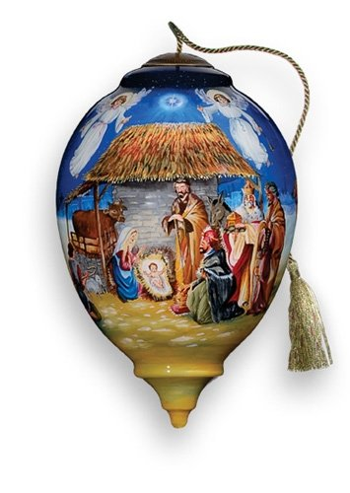

Slide 34
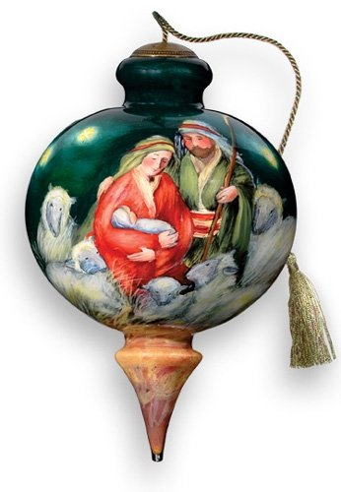

Slide 35
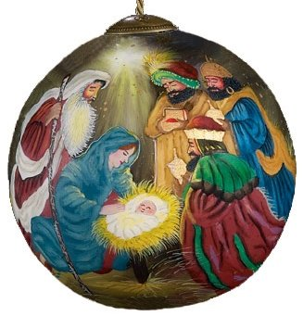

Slide 36
